Slide 1
4734 SAYILI KAMU İHALE KANUNU
ORTAK HÜKÜMLER
Ağustos – 2025

Slide 2
SORU?
İhale nedir?
Kamu İhalesi nedir?
4734 sayılı Kanun’a göre «Kamu İhalesi» nedir?
İhale; ihale yetkilisinin onayı ile başlayan, Kanun’da yazılı usul ve şartlarla mal veya hizmet alımları ile yapım işlerinin istekliler arasından seçilecek birisi üzerine bırakılması sonucu, idare ile yüklenici arasında sözleşmenin imzalanmasıyla tamamlanan bir süreçtir.

Slide 3
Türk İhale Sistemi
4734 sayılı Kamu İhale Kanun
2886 sayılı Devlet İhale Kanunu
Yap İşlet Devret
(KÖİ)
İstisnalar

Slide 4

Kamu İhale Mevzuatı
Kanunlar
  4734 sayılı Kamu İhale Kanunu
  4735 sayılı Kamu İhale Sözleşmeleri Kanunu
Yönetmelikler
  Uygulama Yönetmelikleri (Mal, Hizmet, Yapım, Danışmanlık, Çerçeve, Elektronik İhale)
  Yönetmelik ekleri standart formlar, tip sözleşmeler ve dokümanlar
  Genel Şartnameler
  Muayene Kabul Yönetmelikleri
  İhalelere Yönelik Başvuru Yönetmeliği
Tebliğler
  Kamu İhale Genel Tebliği
  İhalelere Yönelik Başvuru Tebliği
  Benzer İş Tebliği
  Doğrudan Temin Yöntemiyle Yapılacak Alımlara İlişkin Tebliğ
Kararnameler
  Fiyat Farkı Kararnameleri

Slide 5
Temel İlkeler
Güvenirlik
Gizlilik
Eşit muamele
Kamuoyu denetimi
Rekabet
İhtiyaçların uygun şartlarla ve zamanında karşılanması
Temel İlkeler
Saydamlık
Kaynakların verimli kullanılması

Slide 6
TEMEL İLKELER
Aralarında doğal bağlantı olmadığı sürece mal, hizmet alımları ve yapım işleri bir arada ihale edilemez.
Eşik değerlerin altında kalmak amacıyla mal veya hizmet alımları ile yapım işleri kısımlara bölünemez.
Temel ihale usulleri; açık ihale ve belli istekliler arasında ihale usulü (BİAİU)
İhale dokümanı hazırlanmadan ihale ilanı ya da davet yapılamaz.
Ödeneği bulunmayan hiçbir iş için ihaleye çıkılamaz.

Slide 7
İHALE SÜRECİ
İHALE ÖNCESİ SÜREÇ
SÖZLEŞME SÜRECİ

Slide 8
İHALE ÖNCESİ SÜREÇ
İhtiyacın ortaya çıkması
Teknik şartnamenin ve projelerin hazırlanması
İHALE SÜRECİ
İhale onayının alınması
SÖZLEŞME SÜRECİ
Yaklaşık maliyetin tespiti
İhale usulünün tespiti
İhale dokümanının hazırlanması
İhale komisyonunun kurulması
İhale dokümanın satın alınması
Tekliflerin sunulması
Tekliflerin değerlendirilmesi, ihalenin karara bağlanması
İhale sonucunun bildirilmesi ve sözleşme imzalanması
İşin yürütülmesi veya malın teslimi
İhalenin ilanı
İşin Kontrolü ve ödemeler
İşin Kabulü

Slide 9
İhtiyacın Ortaya Çıkması
İhtiyacın belirlenmesi idarenin sorumluluğu ve takdirindedir.
Ancak, Temel İlkeler ile sınırlandırılmıştır.
Kanun kapsamında ve idarenin görev tanımları dahilinde olmalıdır.
SORU???
Kamu İhale Kurumu ihtiyacı denetleyebilir mi?

Slide 10
Teknik Şartnameler
Temin edilecek malın & hizmetin veya yapım işinin teknik detaylarını içerir. (projeler dahil)
Teknik şartnamelerde idarenin ihtiyacının açık, net ve tereddüde yer vermeyecek şekilde belirtilmesi gerekir.
İdarelerce hazırlanması esastır. Ancak, danışmanlık hizmeti ile de hazırlatılabilir.
Yeterlik belgeleri ve kriterlerine yer verilmemelidir.

Slide 11
Teknik Şartnameler
Teknik kriterler ve özelliklerin;
  Verimliliği ve fonksiyonelliği sağlamaya yönelik olması,
  Rekabeti engelleyici hususlar içermemesi
  Fırsat eşitliğini sağlaması zorunludur.
Marka, model, patent, kaynak veya ürün belirtilemez ve belirli bir marka veya modele yönelik özellik ve tanımlamalara yer verilemez.
Ancak, ulusal ve/veya uluslararası teknik standartların bulunmaması veya teknik özelliklerin belirlenmesinin mümkün olmaması hallerinde “veya dengi” ifadesine yer verilmek şartıyla marka veya model belirtilebilir.

Slide 12
Teknik Şartnameler
Örnek ihale: Şoför ve akaryakıt hariç araç kiralama hizmeti alımı
Araçların teknik özellikleri:
1600 cc motor hacmine sahip
100 km ortalama yakıt tüketimi 6 lt
Otomatik 7 ileri vites
120 hp

Slide 13
Yaklaşık Maliyet
Her türlü fiyat araştırması yapılarak katma değer vergisi hariç olmak üzere yaklaşık maliyet belirlenir ve dayanaklarıyla birlikte bir hesap cetvelinde gösterilir.
Gizlidir ve son teklifler ile birlikte açıklanır. (İdarenin sorumluluğundadır)
Danışmanlık yoluyla da hesaplatılabilir.

Slide 14
Yaklaşık maliyetin tespiti
Kamu kurum ve kuruluşlarınca belirlenmiş fiyatlar
Daha önce idarelerce gerçekleştirilmiş benzer işlerdeki fiyatlar
İlgili odalarca belirlenmiş fiyatlar
Piyasadan yapılacak araştırmadan alınan fiyatların ortalaması
Uzman bilirkişi ve ekspertizlerden alınan fiyatlar
İhale konusu işe ilişkin olarak; BUT ve SUT’ta yer alan fiyatlar

Slide 15
Yaklaşık Maliyetin Etkisi
Ödenek kontrolü
İhale usulünün tespiti
İlan süreleri
Yeterlik belgeleri & kriterleri
Aşırı düşük tekliflerin belirlenmesi & değerlendirilmesi
İtirazen şikayet bedeli
Yabancı isteklilerin katılımı

Slide 16
Yaklaşık Maliyetin Tespiti
İhalenin konusu: Personel taşıma hizmeti alımı
Yaklaşık maliyet için 3 firmadan fiyat teklifi
A firması: 7.500.000,00 TL
B firması: 12.500.000,00 TL
C firması: 16.000.000,00 TL
YM: 12.000.000,00 TL (ortalaması)
İdare Ne
Yapmalı?

Slide 17
Yaklaşık Maliyetin Tespiti
İdare piyasadaki kişilere aynı teklif yazısını göndermeli
Yazı içerisinde işin teknik detayları & giderlerin tümü belirtilmeli (Mümkünse Teknik Şartname de yollanmalı)
Gerçeği yansıtmayan fiyat teklifleri hesaplamaya dahil edilmemeli (Tespiti ve gerekçelendirilmesi idarenin sorumluluğunda)
Devamlı aynı kişilerden fiyat teklifi alınmaktan kaçınılmalı

Slide 18
YM Üzerindeki Teklifler
Yaklaşık Maliyet doğru hesaplanmış mı?
Yaklaşık Maliyet güncel mi?
Yeterli ödenek mevcut mu?
İhale yetkilisinin onayı ile ihale sonuçlandırılabilir.

Slide 19
İhale Usulleri
Açık İhale Usulü
Belli İstekliler Arasında İhale Usulü
Pazarlık Usulü
Doğrudan Temin

Slide 20
Açık İhale Usulü
Bütün isteklilerin teklif verebildiği bir usuldür.
Temel ihale usulü
Tek bir isteklinin ihaleye katılması halinde dahi idarenin uygun bulması şartıyla ihale sonuçlandırılabilir. (REKABET???)

Slide 21
Belli İstekliler Arasında İhale Usulü
  Yapılacak ön yeterlik değerlendirmesi sonucunda idarece davet edilen isteklilerin teklif verebildiği usuldür.
  İşin özelliğinin uzmanlık ve/veya ileri teknoloji gerektirmesi nedeniyle açık ihale usulünün uygulanamadığı işler ile
  Yaklaşık maliyeti eşik değerin yarısını aşan yapım işi
  ihalelerinde kullanılabilir.

Slide 22
İHALE ÖNCESİ SÜREÇ
Belli İstekliler Arasında İhale Usulü
İLAN
Ön Yeterlik Dokümanı
İhale Dokümanı
ÖN YETERLİK AŞAMASI
TEKLİF AŞAMASI
DAVET
İdareler, yeterlik kriterlerini karşılayan adayların tamamını veya kısa listeye girebilen adayların tamamını davet eder.
İhaleye davet edilebilecek aday sayısının beşten az olması veya teklif veren istekli sayısının üçten az olması halinde ihale iptal edilir.

Slide 23
Belli İstekliler Arasında İhale Usulü
  Ön yeterlik ilanının ve ön yeterlik değerlendirmesinin yapılması zorunludur,
  Ön yeterlik ilanında ve ihale dokümanında yeterlik kriterleri belirtilir,
  Yeterli bulunan isteklilerin tamamı teklif vermeye davet edilebileceği gibi, ön yeterlik ilanı ve ihale dokümanında belirtilmesi kaydıyla yeterli bulunan belli sayıda istekli teklif vermeye davet edilebilir,
  Ön yeterlik değerlendirilmesi sonucunda idarece davet edilen adaylar teklif verebilirler.
  Teklif veren istekli sayısının 3'ten az olması nedeniyle ihalenin iptal edilmesi halinde, ihale dokümanı gözden geçirilerek varsa hatalar ve eksiklikler giderilmek suretiyle yeterlik alan adayların tamamı tekrar teklif vermeye davet edilebilir.
İhaleye davet edilecek aday sayısı
5(beş)’ten küçük
Olması durumunda ihale iptal edilir.
Teklif veren istekli sayısı
3(Üç)’ten küçük

Slide 24

İHALE ÖNCESİ SÜREÇ
Belli İstekliler Arasında İhale Usulü
  Puanlama yapılması durumunda adaylar en yüksek puan alandan başlanarak listeye alınır.
  Puanların eşit olması durumunda, eşit puana sahip adayların tamamı listeye alınır.
  Yeterliği belirlenen aday sayısı teklif vermeye davet edilecek aday sayısından az ise yeterliği tespit edilen tüm adaylar (beşten az olmamak kaydıyla) teklif vermeye davet edilecektir.

Slide 25
İHALE ÖNCESİ SÜREÇ
Pazarlık Usulü İhale
Kanun’da belirtilen hallerde kullanılabilen, ihale sürecinin iki aşamalı olarak gerçekleştirildiği, İdarenin;
  Teknik detayları,
  Gerçekleştirme yöntemlerini, görüştüğü,
  İlk fiyat tekliflerini aşmamak üzere isteklilerden ihale kararına esas olacak son yazılı fiyat tekliflerinin alındığı usuldür.

Slide 26
Pazarlık Usulü İhale
Açık ihale usulü veya belli istekliler arasında ihale usulü ile yapılan ihale sonucunda teklif çıkmaması
Doğal afetler, salgın hastalıklar, can veya mal kaybı tehlikesi gibi ani ve beklenmeyen veya yapım tekniği açısından özellik arz eden veya yapı veya can ve mal güvenliğinin sağlanması açısından ivedilikle yapılması gerekliliği idarece belirlenen hallerde veyahut idare tarafından önceden öngörülemeyen olayların ortaya çıkması üzerine ihalenin ivedi olarak yapılmasının zorunlu olması
Savunma ve güvenlikle ilgili özel durumların ortaya çıkması üzerine ihalenin ivedi olarak yapılmasının zorunlu olması
İhalenin, araştırma ve geliştirme sürecine ihtiyaç gösteren ve seri üretime konu olmayan nitelikte olması
İhale konusu mal veya hizmet alımları ile yapım işlerinin özgün nitelikte ve karmaşık olması nedeniyle teknik ve malî özelliklerinin gerekli olan netlikte belirlenememesi
İdarelerin yaklaşık maliyeti 2.668.214,00 (2025 yılı için) kadar olan mamul mal, malzeme veya hizmet alımları.

Slide 27
Pazarlık Usulü İhale
(b), (c) ve (f) bentleri
İlan yapılması zorunlu değildir.
İlan yapılmayan hallerde en az üç istekli davet edilerek, yeterlik belgelerini ve fiyat tekliflerini birlikte vermeleri istenir.
Davet edilmiş olan gerçek ya da tüzel kişinin (iş ortaklığı/konsorsiyum) olarak teklif verilmesi halinde) pilot/koordinatör ortak olarak belirlenmesi zorunludur. (15.06.2024)
(a), (d) ve (e) bentleri
Fiyat içermeyen ilk teklifler sunulur. (işin teknik detayları ve gerçekleştirme yöntemleri)
Her bir istekli ile görüşülerek şartlar netleştirilir.
«Şartları netleştirilmiş teknik şartnameye» dayalı ve fiyat içeren ikinci teklifler alınır.
Pazarlık usulü kapsamında yapılacak ihalelerde, ilk fiyat tekliflerini aşmamak üzere isteklilerden ihale kararına esas olacak son yazılı fiyat teklifleri alınarak ihale sonuçlandırılır.

Slide 28
İHALE ÖNCESİ SÜREÇ
Pazarlık Usulü İhale
Yaklaşık maliyet son yazılı fiyat teklifleri ile birlikte açıklanır
(Son yazılı fiyat teklifleri verilmese bile verileceği zamanda)
Tek geçerli teklif ile dahi ihale sonuçlandırılabilir.
Şikayet süresi, (b) ve (c) bentlerine göre yapılan ihalelerde 5 gün, diğer hallerde 10 gündür.

Slide 29
İHALE ÖNCESİ SÜREÇ
Pazarlık Usulü İhale
(b), (c) ve (f) bentleri
21’inci maddenin (b), (c) ve (f) bentleri kapsamında gerçekleştirilen mal alımlarında;
Malın sözleşme yapma süresi içinde teslimi ve
İdarece uygun bulunması halinde sözleşme yapılması ve kesin teminat alınması
zorunlu değildir.
Malın, sözleşme yapma süresi içinde teslim edilmesi ve kesin kabulünün yapılması durumunda kesin teminat alınmamasına karşın ihale üzerinde bırakılan istekli ile sözleşme imzalanabilir.
Ancak ihale üzerinde bırakılan istekliden kesin teminat alınması ve alım konusu malın satış sonrası servis, bakım ve onarım hizmetleri ile garantisine yönelik düzenleme yapılması durumunda idare tarafından sözleşme imzalanması zorunludur.

Slide 30
Doğrudan Temin
  Kanunda belirtilen hallerde
  Teknik şartların ve fiyatın görüşülerek doğrudan temin edilebildiği yöntem
  Doğrudan temin bir ihale usulü değildir.
Usul ve esaslar Kanunun 22 nci maddesinde düzenlenmiştir. Buna göre ihtiyaçlar;
  İhale komisyonu kurma ve
  Kanunun 10 uncu maddesindeki yeterlik kurallarını arama zorunluluğu bulunmaksızın,
  İhale yetkilisince görevlendirilecek kişi veya kişiler tarafından piyasada fiyat araştırması yapılarak temin edilmektedir.

Slide 31
Doğrudan Temin
İdarenin takdirine bırakılmayan hususlar
İhtiyaçların karşılanmasında onay belgesi düzenlenmesi,
Onayı takiben ihale yetkilisince en az bir kişi görevlendirilmesi,
Görevlendirilen kişilerce piyasada fiyat araştırması yapılması,
Fiyat araştırmasına ilişkin belgelerin dayanakları ile birlikte onay belgesine eklenmesi,
Alımı yapılacak malın teslimi veya hizmet ya da yapım işinin belli bir süreyi gerektirmesi durumunda alımın sözleşmeye bağlanması,
Zorunludur.

Slide 32
Doğrudan Temin
İhtiyacın sadece gerçek veya tüzel tek kişi tarafından karşılanabileceğinin tespit edilmesi
Sadece gerçek veya tüzel tek kişinin ihtiyaç ile ilgili özel bir hakka sahip olması,
Mevcut mal, ekipman, teknoloji veya hizmetlerle uyumun ve standardizasyonun sağlanması için zorunlu olan mal ve hizmetlerin, asıl sözleşmeye dayalı olarak düzenlenecek ve toplam süreleri 3 yılı geçmeyecek sözleşmelerle ilk alım yapılan gerçek veya tüzel kişiden alınması,
Büyükşehir belediyesi sınırları dahilinde bulunan idarelerin 800.366,00 TL, diğer idarelerin 266.618,00 TL’yi aşmayan ihtiyaçları ile temsil ağırlama faaliyetleri kapsamında yapılacak konaklama, seyahat ve iaşeye ilişkin alımlar.
İdarelerin ihtiyacına uygun taşınmaz mal alımı veya kiralanması.
Doğrudan temin yapılabilecek diğer haller 22’nci maddede hüküm altına alınmıştır.

Slide 33
Doğrudan Temin
Doğrudan temin kapsamında, idareler tarafından sözleşme imzalanması zorunlu değildir. İdarece gerekli görülmesi durumunda sözleşme imzalanabilir.
İstisna:
  İdarelerce, 4734/22-(c) bendi kapsamında (uyum ve standardizasyon için alım yapılan kişiden temin) alım yapılması durumunda sözleşme imzalanması zorunludur. Bu sözleşmenin 3 yılı geçmemesi gerekmektedir.
  Belirli bir sürede ifayı gerektiren alımlarda da sözleşme imzalanması zorunludur.

Slide 34
İhale Dokümanı
İdari Şartname
Sözleşme Tasarısı
Teknik Şartname (Projeler)
Standart formlar
Birim fiyat tarifleri
Analiz formatları
Varsa zeyilname
İhale dokümanında yer alan düzenlemeler birbiri ile çelişkili olmamalı!!!

Slide 35
İdari Şartname
İhaleye
Tekliflerin hazırlanmasına
Tekliflerin alınmasına
Tekliflerin değerlendirilmesine
İhalenin sonuçlandırılmasına
İlişkin düzenlemeler yer alır.
DİKKAT: 7. madde YETERLİK BELGELERİ & KRİTERLERİ !!!!
25.madde TEKLİF FİYATA DAHİL GİDERLER

Slide 36
Yeterlik Belgeleri ve Kriterleri
  Ekonomik ve Mali Yeterlik
  Mesleki ve Teknik Yeterlik
Yeterlik kapsamında aranılacak kriterler ve istenecek belgeler, rekabeti engelleyecek şekilde belirlenemez.
Yeterlik değerlendirmesi için istenecek belgelerin ve yeterlik kriterlerinin ilan ve idari şartnamede belirtilmesi zorunludur.
Yeterliğe ilişkin ilkeler ve yeterlik koşullarının ayrıntısı ilgili uygulama yönetmeliklerinde ve Kamu İhale Genel Tebliği’nde bulunmaktadır.

Slide 37
Sözleşme Tasarısı
Sözleşmenin tarafları
Sözleşme bedeli
İşin süresi, teslim yeri
Cezalar ve oranları
Anlaşmazlıkların çözümüne
İlişkin düzenlemeler yer alır.
DİKKAT: 16. madde Sözleşmeye aykırılık halleri, cezalar ve sözleşmenin feshi

Slide 38
Zeyilname
İlan yapıldıktan sonra dokümanda değişiklik yapılmaması esastır.
Ancak aşağıdaki hallerde zeyilname ile dokümanda değişiklik yapılabilir:
Zeyilnamenin, ihale veya son başvuru tarihinden en az 10 gün öncesinde doküman edinenlerin tamamına gönderilmesi şarttır.
Süre yeterli değil ise ihale tarihi bir defaya mahsus olmak üzere en fazla 20 gün zeyilname ile ertelenebilir.
İhalenin ertelenmesi halinde tekliflerini vermiş olan isteklilere tekliflerini geri çekerek yeniden teklif verme imkanı tanınır.

Slide 39
İhale Komisyonu Kurulması
İhale komisyonunun kurulması;
  Yedek üyelerle birlikte ihale yetkilisi tarafından oluşturulur.
  İhale ilanı/davet tarihini izleyen en geç üç gün ihale dokümanı kendilerine verilmelidir.
  İhale yetkilisi ihale komisyonunda görev alamaz.
  Komisyon idarenin personelinden oluşturulur.
    Yeterli sayıda veya nitelikte personel yoksa Kanun kapsamındaki diğer idarelerden üye alınabilir.
  Komisyon en az 5 ve tek sayıda kişiden oluşur.
  Üyelerden en az ikisi ihale konusu işin uzmanı olacaktır. (Kimler uzman üye olabilir???)
    Danışmanlıkta mali üye hariç hepsi uzman olmalı.
  Bir üyenin muhasebe veya mali işlerden sorumlu personel olması zorunludur.
  Yedek üyeler, asıl üyelerin taşıması gereken özelliklere sahip olmalıdır.

Slide 40
İhale Komisyonu Kurulması
  Başka adlar altında komisyonlar kurulamaz.
  Üyeler muayene ve kabul komisyonunda veya kontrol teşkilatında görev alabilir.
  Komisyon eksiksiz toplanır.
  Kararlar çoğunlukla alınır ve kararlarda çekimser kalınamaz.
  Başkan ve üyeler kararlarından sorumludur.
  Karşı oy, gerekçeleri yazılarak ve imzalanarak kullanılabilir.
  Alınan kararlar ve düzenlenen tutanaklar, komisyon başkan ve üyelerinin adları, soyadları ve görev unvanları belirtilerek imzalanır.

Slide 41
İhale Süreci
Açık ihale usulü ile ve
Pazarlık usulü (b), (c) ve (f) bentlerine göre
yapılan ihalelerin elektronik ihale olarak gerçekleştirilmesi zorunludur.
BİAİU ile ve
Pazarlık usulü (a), (d) ve (e) bentlerine göre
yapılan ihalelerin elektronik ihale olarak gerçekleştirilmesi zorunlu değildir.

Slide 42
Ortak Girişim
Ortak girişimler
  Birden fazla gerçek veya tüzel kişinin bir araya gelerek, belirli bir yatırım projesi için oluşturdukları ortak işletme.
  İş ortaklığı veya konsorsiyum olarak iki türlü oluşturulabilir.
İş ortaklıkları
  Her türlü ihaleye katılabilir.
  Pilot/özel ortağın ve hisselerinin de belirlendiği “İş Ortaklığı Beyannamesi” sunulur.
  En çok hisseye sahip ortak, pilot ortak olarak gösterilir, diğer ortak özel ortaktır.
  Sözleşme imzalanmandan önce noter onaylı iş ortaklığı sözleşmesinin idareye verilmesi zorunludur.
Konsorsiyum
  İş farklı uzmanlıklar gerektiriyor ise konsorsiyumların ihaleye katılması öngörülebilir.
  İşin uzmanlık gerektiren kısımları ilan ve dokümanda belirtilmelidir.
  “Konsorsiyum Beyannamesi” teklifle birlikte verilir.
  Sözleşme imzalanmadan önce noter onaylı konsorsiyum sözleşmesinin idareye verilmesi zorunludur.

Slide 43
İHALE SÜRECİ
İş Ortaklığına Özel Şartlar
İş ortaklığı olarak sözleşme imzalanması halinde, ortaklık oranları ve pilot ortak ile diğer ortakların işin yerine getirilmesinde müştereken ve müteselsilen sorumlu olduğu açıkça belirtilir ve bu oranlar işin sonuna kadar değiştirilemez. (15.06.2024)
Ancak ilk ihaledeki şartların sağlanması, pilot ortağın değişmemesi, fiyat dışı unsur üzerinden puanlama yapılan ihalelerde iş ortaklığının aldığı puanın azalmaması koşullarının bir arada bulunması kaydıyla bu oranlar idare onayı ile değiştirilebilir.” (15.06.2024)

Slide 44
Teminatlar
Teminatlar
  Türk parası
  Teminat mektupları (e-teminat mektupları)
  Devlet iç borçlanma senetleri (DİBS)
Geçici Teminat
  Teklif bedelinin en az %3’ü
  İhale sürecine ilişkin
Kesin Teminat
  Sözleşme bedelinin %6’sı
  İhalenin sınır değerin altındaki isteklinin üzerinde bırakılması halinde yaklaşık maliyetin %9’u oranında alınır.
  Sözleşme sürecine ilişkin

Slide 45
İHALE DIŞI BIRAKILMA NEDENLERİ (4734-10.madde)
İHALEYE KATILAMAYACAK OLANLAR (4734-11.madde)
YASAK FİİL VE DAVRANIŞLAR (4734-17.madde)

Slide 46
İhale Dışı Bırakılma Nedenleri (10.madde)
a) İflas eden, tasfiye halinde olan, işleri mahkeme tarafından yürütülen, konkordato ilân eden, işlerini askıya alan veya kendi ülkesindeki mevzuat hükümlerine göre benzer bir durumda olan.
b) İflası ilân edilen, zorunlu tasfiye kararı verilen, alacaklılara karşı borçlarından dolayı mahkeme idaresi altında bulunan veya kendi ülkesindeki mevzuat hükümlerine göre benzer bir durumda olan.
c) Türkiye'nin veya kendi ülkesinin mevzuat hükümleri uyarınca kesinleşmiş sosyal güvenlik prim borcu olan.
d) Türkiye'nin veya kendi ülkesinin mevzuat hükümleri uyarınca kesinleşmiş vergi borcu olan.
e) İhale tarihinden önceki beş yıl içinde, mesleki faaliyetlerinden dolayı yargı kararıyla hüküm giyen.

Slide 47
İhale Dışı Bırakılma Nedenleri (10.madde)
f) İhale tarihinden önceki beş yıl içinde, ihaleyi yapan idareye yaptığı işler sırasında iş veya meslek ahlakına aykırı faaliyetlerde bulunduğu bu idare tarafından ispat edilen.
g) İhale tarihi itibariyle, mevzuatı gereği kayıtlı olduğu oda tarafından mesleki faaliyetten men edilmiş olan.
h) Bu maddede belirtilen bilgi ve belgeleri vermeyen veya yanıltıcı bilgi ve/veya sahte belge verdiği tespit edilen.
i) 11 inci maddeye göre ihaleye katılamayacağı belirtildiği halde ihaleye katılan.
j) 17 nci maddede belirtilen yasak fiil veya davranışlarda bulundukları tespit edilen.

Slide 48
İhale Dışı Bırakılma Nedenleri (10.madde)
Mücbir sebep halleri dışında, ihale üzerinde kalan istekli, yasal yükümlülüklerini yerine getirerek (a, b, c, d, e ve g bentlerinde sayılan durumlara ilişkin bilgi ve/veya belgeleri sunarak) sözleşme imzalamak zorundadır. Bu zorunluluğa uyulmaması halinde, ihale üzerinde kalan isteklinin geçici teminatı gelir kaydedilerek yasaklama hükümleri uygulanır.
Ancak, Kanunun (a), (b), (c), (d), (e) ve (g) bentlerine ilişkin taahhüt edilen durumu tevsik etmek üzere idareye sunulan bilgi ve/veya belgelerin taahhüt edilen duruma aykırı hususlar içermesi halinde, ihale üzerinde kalan isteklinin geçici teminatı gelir kaydedilmekle birlikte, hakkında Kanunun 58 inci maddesi hükümleri uygulanmaz.

Slide 49
İHALEYE KATILIM ENGELLERİ
İhaleye Katılamayacak Olanlar (4734/11)
a) 4734 sayılı Kanun ve diğer kanunlardaki hükümler gereğince geçici veya sürekli olarak idarelerce veya mahkeme kararıyla kamu ihalelerine katılmaktan yasaklanmış olanlar ile 12/4/1991 tarihli ve 3713 sayılı Terörle Mücadele Kanunu kapsamına giren suçlardan veya örgütlü suçlardan veyahut kendi ülkesinde ya da yabancı bir ülkede kamu görevlilerine rüşvet verme suçundan dolayı hükümlü bulunanlar.
b) İlgili mercilerce hileli iflas ettiğine karar verilenler.
c) İhaleyi yapan idarenin ihale yetkilisi kişileri ile bu yetkiye sahip kurullarda görevli kişiler.
d) İhaleyi yapan idarenin ihale konusu işle ilgili her türlü ihale işlemlerini hazırlamak, yürütmek, sonuçlandırmak ve onaylamakla görevli olanlar.
e) (c) ve (d) bentlerinde belirtilen şahısların eşleri ve üçüncü dereceye kadar kan ve ikinci dereceye kadar kayın hısımları ile evlatlıkları ve evlat edinenleri.
f) (c), (d) ve (e) bentlerinde belirtilenlerin ortakları ile şirketleri (bu kişilerin yönetim kurullarında görevli bulunmadıkları veya sermayesinin % 10'undan fazlasına sahip olmadıkları anonim şirketler hariç)

Slide 50
İHALEYE KATILIM ENGELLERİ
İhaleye Katılamayacak Olanlar (4734/11)
İhale konusu işin danışmanlık hizmetini yapan yükleniciler bu işin ihalesine katılamazlar ve alt yüklenicisi olamazlar.
İhale konusu işin yüklenicileri de o işin danışmanlık hizmeti ihalelerine katılamazlar.
İhaleyi yapan idare bünyesindeki vakıf, dernek, birlik, sandık gibi kuruluşlar ile bu kuruluşların ortak oldukları şirketler bu idarelerin ihalelerine katılamazlar.
Bu yasaklara rağmen ihaleye katılan istekliler ihale dışı bırakılarak geçici teminatları gelir kaydedilir. (Bu fiil yasak fiil ve davranış kapsamında da yer aldığında ayrıca hakkında yasaklama kararı verilir)
Ayrıca, bu durumun tekliflerin değerlendirmesi aşamasında tespit edilememesi nedeniyle bunlardan biri üzerine ihale yapılmışsa, teminatı gelir kaydedilerek ihale iptal edilir.

Slide 51
İHALEYE KATILIM ENGELLERİ
Yasak Fiil ve Davranışlar (4734/17)
a) Hile, vaat, tehdit, nüfuz kullanma, çıkar sağlama, anlaşma, irtikap, rüşvet suretiyle veya başka yollarla ihaleye ilişkin işlemlere fesat karıştırmak veya buna teşebbüs etmek.
b) İsteklileri tereddüde düşürmek, katılımı engellemek, isteklilere anlaşma teklifinde bulunmak veya teşvik etmek, rekabeti veya ihale kararını etkileyecek davranışlarda bulunmak.
c) Sahte belge veya sahte teminat düzenlemek, kullanmak veya bunlara teşebbüs etmek.
d) Alternatif teklif verebilme halleri dışında, ihalelerde bir istekli tarafından kendisi veya başkaları adına doğrudan veya dolaylı olarak, asaleten ya da vekaleten birden fazla teklif vermek.
e) 11’inci maddeye göre ihaleye katılamayacağı belirtildiği halde ihaleye katılmak.

Slide 52
İHALEYE KATILIM ENGELLERİ
Yasak Fiil ve Davranışlar (4734/17)
17’nci maddede belirtilen fiil veya davranışlarda bulundukları tespit edilenler hakkında fiil veya davranışlarının özelliğine göre, bir yıldan az olmamak üzere iki yıla kadar,
Üzerine ihale yapıldığı halde mücbir sebep halleri dışında usulüne göre sözleşme yapmayanlar hakkında ise altı aydan az olmamak üzere bir yıla kadar,
2’nci ve 3’üncü maddeler ile istisna edilenler dahil bütün kamu kurum ve kuruluşlarının ihalelerine katılmaktan yasaklama kararı verilir.
Katılma yasakları;
ihaleyi yapan bakanlık veya ilgili veya bağlı bulunulan bakanlık,
il özel idareleri ve bunlara bağlı birlik, müessese ve işletmelerde İçişleri Bakanlığı
belediyeler ve bunlara bağlı birlik, müessese ve işletmelerde ise Çevre, Şehircilik ve İklim Değişikliği Bakanlığı
tarafından verilir.

Slide 53
Yasaklama İşlemleri
Haklarında yasaklama kararı verilen tüzel kişilerin (ortakları)
Haklarında yasaklama kararı verilen tüzel kişilerin (ortaklıkları)
Haklarında yasaklama kararı verilen gerçek kişilerin (ortaklıkları)
Şahıs şirketi = şirket ortaklarının amamı
Sermaye şirketi = sermayesinin yarısından fazlasına sahip ortaklar hakkında
Sermaye şirketinde ortak olmaları halinde sermayesinin yarısından fazlasına sahip olmaları kaydıyla bu sermaye şirketi hakkında
Ortağı olduğu şahıs şirketi hakkında,
Yarıdan fazla hissesine sahip oldukları sermaye şirketleri hakkında
Yasaklama kararı verilir.

Slide 54
Yasaklama İşlemleri
Bu fiil veya davranışlarda bulundukları tespit edilenler, idarelerce o ihaleye iştirak ettirilmeyecekleri gibi yasaklama kararının yürürlüğe girdiği tarihe kadar aynı idare tarafından yapılacak sonraki ihalelere de iştirak ettirilmezler.
Yasaklama kararları, yasaklamayı gerektiren fiil veya davranışın tespit edildiği tarihi izleyen en geç kırkbeş gün içinde verilir. Verilen bu karar Resmi Gazetede yayımlanmak üzere en geç onbeş gün içinde gönderilir ve yayımı tarihinde yürürlüğe girer. Bu kararlar Kamu İhale Kurumunca izlenerek, kamu ihalelerine katılmaktan yasaklı olanlara ilişkin siciller tutulur.
İhaleyi yapan idareler, ihalelere katılmaktan yasaklamayı gerektirir bir durumla karşılaştıkları takdirde, gereğinin yapılması için bu durumu ilgili veya bağlı bulunulan bakanlığa bildirmekle yükümlüdür.

Slide 55
Kamu Davası Süreci
Taahhüt tamamlandıktan ve kabul işlemi yapıldıktan sonra tespit edilmiş olsa dahi, yasak fiil veya davranışlardan TCK’ya göre suç teşkil eden fiil veya davranışlarda bulunan gerçek veya tüzel kişiler ile o işteki ortak veya vekilleri hakkında Cumhuriyet Savcılığına suç duyurusunda bulunulur.
Haklarında ceza kovuşturması yapılarak kamu davası açılmasına karar verilenler ile bunların ortakları ve ortaklıkları ilk derece yargılama sonuna kadar Kanun kapsamında yer alan kamu kurum ve kuruluşlarının ihalelerine katılamaz.
Haklarında kamu davası açılanlar ihaleye katılırsa sadece teklifleri değerlendirme dışı bırakılır. Geçici teminatın gelir kaydedilmesi ve haklarında yasaklama kararı verilmesi yaptırımları uygulanmayacaktır.

Slide 56
İhale Süreci
Tekliflerin Alınması 1.Oturum (4734 madde 36)
Yeterlik değerlendirilmesi (4734 madde 37)
Aşırı düşük teklifler ( 4734 madde 38)
Fiyat dışı unsurlar ( Dokümanda düzenlenmiş ise)
Yerli istekli/malına ilişkin fiyat avantajı
İhalenin karara bağlanması (4734 madde 40)

Slide 57
Elektronik İhale
I. Oturum
  Tutanaklar EKAP üzerinden görüntülenebilir.
  Bu aşamada; hiçbir teklifin reddine/kabulüne karar verilmez.
  Teklifler ihale komisyonunca değerlendirilmek üzere ilk oturum kapatılır.
İlk oturumda düzenlenen tutanaklar
  Açılamayan e-teklif tutanağı
  E-teklif açma ve belge kontrol tutanağı
  İsteklilerce teklif edilen fiyatlar tutanağı
Kısmi teklif verilen ihalelerde her bir kısım için ayrı ayrı düzenlenir.

Slide 58
Elektronik İhale
II. Oturum
  İlk oturumun ardından ihale komisyonunca EKAP üzerinde tekliflerin değerlendirmesine başlanır.
  Teklif değerlendirmesinde öncelikle ilk oturumda;
    e-teklifinin açılamadığı veya
    Belgelerinin eksik olduğu ya da
    Geçici teminatının usulüne uygun olmadığı
      %3’ü sağlıyor mu?
      Geçerlik süresi uygun mu?
  tespit edilenlerin teklifleri değerlendirme dışı bırakılır.
  Değerlendirme, istekliler tarafından doldurulan Yeterlik Bilgileri Tablosunda beyan edilen bilgi ve belgeler esas alınarak yapılır.

Slide 59
Elektronik İhale
II. Oturum
  Bu iki istekliden;
    Beyan Edilen Bilgileri/Yüklenen Belgeleri Tevsik Eden Belgelerin Sunulması Talebine İlişkin Form
    Sorgulanamayan bilgi ve belgeler ile istenilmiş ise teknik şartnameye cevaplar ve açıklamalara ilişkin tevsik edici belgeler
  belgelerin sunuluş şekline uygun olarak sunmaları için makul bir süre verilir.
İhale dokümanında öngörülmesi halinde numune uygunluğu ve demonstrasyon işlemlerine ilişkin değerlendirme de bu süreçte tamamlanır.

Slide 60
Elektronik İhale
II. Oturum
  Verilen bu süre içerisinde,
    İstenen belgeleri sunmayan istekliler ile
    Numune ve/veya demonstrasyon işlemlerine ilişkin yükümlülüklerini yerine getirmeyen isteklilerin teklifleri
    Değerlendirme dışı bırakılır ve geçici teminatları gelir kaydedilir.
  Verilen bu süre içerisinde,
    Sunduğu belgeler ile beyan ettiği bilgileri doğrulayamayan veya
    Numune değerlendirilmesi ve demonstrasyon işlemi başarısız sonuçlananların teklifleri değerlendirme dışı bırakılır.
    Geçici teminatları gelir kaydedilmez.

Slide 61
Elektronik İhale
Aşırı Düşük Teklifler
  Açıklama istenmeksizin teklifler reddedilecekse;
    Geçerli tekliflerden EAEAT ile ikinci teklif olması öngörülen teklif sahiplerinden;
      YTB’de beyan ettikleri/yükledikleri bilgi ve belgelerden sorgulanamayanlara ilişkin tevsik edici belgeleri belgelerin sunuluş şekline uygun olarak sunmaları istenir.
      Bu belgeleri sunmayanların teklifleri değerlendirme dışı bırakılarak geçici teminatları gelir kaydedilir.
      Sunduğu belgeler ile şartları sağlayamayan isteklilerin teklifleri ise sadece değerlendirme dışı bırakılır.

Slide 62
Elektronik İhale
Aşırı Düşük Teklifler
  Açıklama istenecek ihalelerde teklif fiyatı sınır değerin altında olan tüm istekilerden;
    Aşırı düşük teklif açıklamaları ile birlikte
    YBT’nda beyan ettiği bilgi ve belgelerden sorgulanamayanlara ilişkin tevsik edici belgeleri sunmaları istenir.
  Bu belgeleri VEYA açıklamalarını sunmayanların teklifleri değerlendirme dışı bırakılır.
    Geçici teminatları gelir kaydedilmez.
  Sunulması durumunda ise;
    Önce beyan edilen/yüklenen bilgi ve belgelere ilişkin tevsik edici belgeler incelenir.
    Şartları sağlamayanların teklifleri değerlendirme dışı bırakılır.
    Şartları sağlayanların açıklamaları incelenir, uygun görülmeyenlerin teklifleri reddedilir.

Slide 63
ELEKTRONİK KAMU ALIMLARI SİSTEMİ
Dayanak
4734 sayılı Kamu İhale Kanunu
Kamu Alımlarının Elektronik Ortamda Yapılmasına İlişkin Uygulama Yönetmeliği
Elektronik İhale Uygulama Yönetmeliği
Mal Alımı İhaleleri Uygulama Yönetmeliği - 58/A Maddesi
Hizmet Alımı İhaleleri Uygulama Yönetmeliği - 59/A Maddesi
Yapım İşleri İhaleleri Uygulama Yönetmeliği - 60/A Maddesi

Slide 64
ELEKTRONİK KAMU ALIMLARI SİSTEMİ
Yeni Uygulamalar
Tekliflerin hazırlanması ve gönderilmesi sürecinde kullanılan beyana dayalı “Yeterlik bilgileri tablosu” uygulaması yerine; bilgi ve belgelerin doğrudan aktarılıp görüntülenebildiği “İhaleye katılım belgesi (İKB)” uygulamasına geçilecektir.
“İKB” nin kullanılmasıyla birlikte; ihtiyaç duyulması hali hariç, katılım ve yeterlik kriterleri ile fiyat dışı unsur değerlendirmesine ilişkin belgelerin fiziki olarak sunulması istenmeyecektir.

Slide 65
ELEKTRONİK KAMU ALIMLARI SİSTEMİ
Yeni Uygulamalar
Teklifler, EKAP üzerinden hazırlanacak ve gönderilecektir.
Tekliflerin gönderilebilmesi için İKB’deki zorunlu alanların doldurulması ve geçici teminat tutarının yeterli olması şartı aranacaktır.
İdari Şartname hazırlanmasında “Elektronik Ortamda Yapılan İhalelerde Uygulanacak Tip İdari Şartname” esas alınacaktır.
İhale konusu işin yaklaşık maliyeti EKAP üzerinde hazırlanacaktır.

Slide 66
ELEKTRONİK KAMU ALIMLARI SİSTEMİ
Yeni Uygulamalar
İsteklilerin ihale tarihi itibarıyla kesinleşmiş vergi ya da sosyal güvenlik prim borçlarının bulunup bulunmadığına ilişkin kontrol, artık tekliflerin açıldığı aşamada yapılacaktır.
Yabancı isteklilerin kendi ülke mevzuatına ilişkin borçlarına yönelik kontrol ise sözleşmenin imzalanması aşamasında yapılmaya devam edecektir.

Slide 67
ELEKTRONİK KAMU ALIMLARI SİSTEMİ
Yeni Uygulamalar
Pazarlık usulüyle yapılan ihalelerde son fiyat tekliflerinin alınması işlemi, elektronik eksiltme yapılan ihalelerde eksiltme işlemleri ve varsa fiyat dışı unsur değerlendirme işlemi, teklifler açıldıktan sonra;
  Geçici teminatı uygun,
  Vergi borcu ve SGK borcu olmayan,
  Yasaklı olmadığı tespit edilen istekliler için gerçekleştirilecektir.
Teklif değerlendirme işlemleri; ekonomik açıdan en avantajlı birinci ve ikinci olması öngörülen tekliflerle sınırlı olacak şekilde gerçekleştirilecektir. (AD teklif sorgulaması yapılan ihalelerde ise SD altında kalan isteklilerin tamamı için)

Slide 68
ELEKTRONİK KAMU ALIMLARI SİSTEMİ
Yeni Uygulamalar
ADT açıklamaları EKAP üzerinden e-imza ile imzalanmak suretiyle gönderilecektir.
Sözleşme imzalanmadan önce sunulması gereken belgeler, EKAP üzerinden e-imza ile imzalanmak suretiyle gönderilecektir.
4735 sayılı Kanuna tabi sözleşmelere ilişkin Yönetmelik kapsamında belirlenen işlemler EKAP üzerinden gerçekleştirilecektir.
  İstisna kapsamındaki ihaleler ile bunlara ilişkin sözleşmelere,
  Doğrudan teminler ile bunlara ilişkin sözleşmelere,
  Kanun kapsamı dışında kalan her türlü ihale ile bunlara ilişkin sözleşmelere ilişkin işlemler kısmen veya tamamen EKAP üzerinden yürütülebilecektir.

Slide 69
ELEKTRONİK KAMU ALIMLARI SİSTEMİ
İhale Onay Belgesi ve Yaklaşık Maliyet
Yaklaşık maliyet, işin teknik özellikleri dikkate alınarak;
    İş kalemleri,
    Birimler,
    Girdiler
  ve benzeri bileşenler bazında EKAP’ta hazırlanacaktır.
EKAP aracılığıyla erişilemeyen fiyat veya rayiçlere dayanak teşkil eden bilgi ve belgeler EKAP’a yüklenecek.
Yaklaşık maliyete dayanak tüm belgeler EKAP’a aktarılacak/yüklenecek.
İhale onay belgesi EKAP üzerinden hazırlanacak ve e-imza ile imzalanacak.

Slide 70
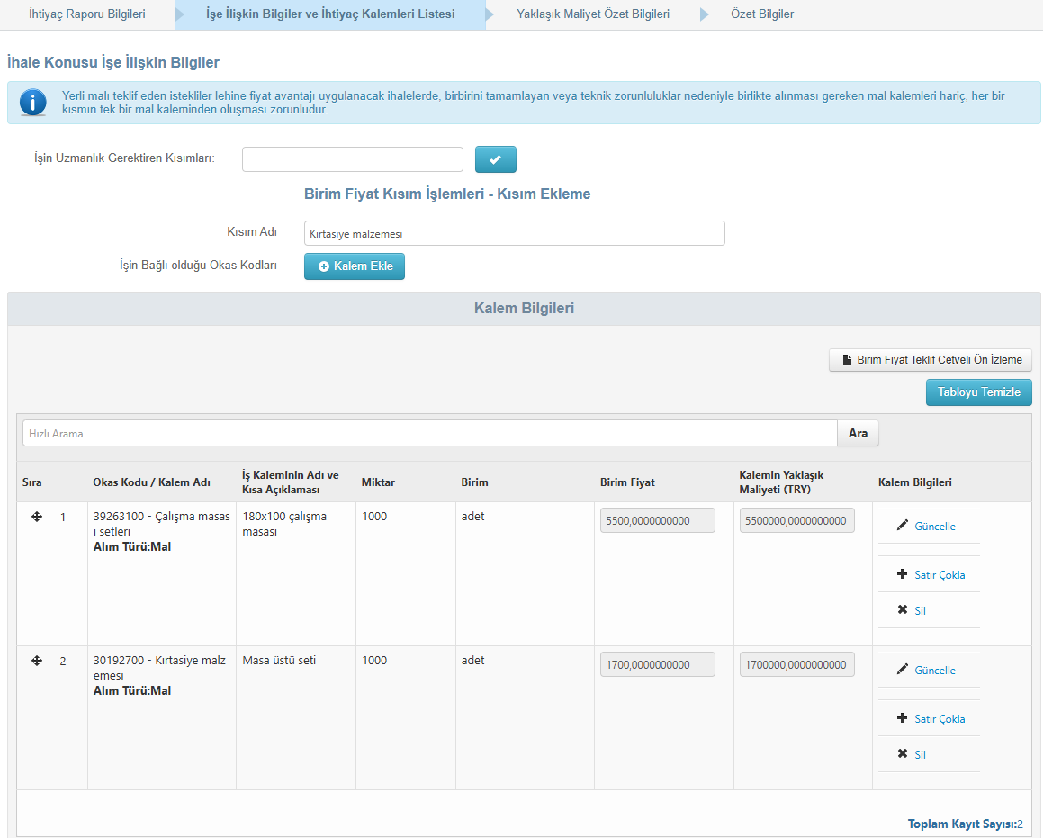
ELEKTRONİK KAMU ALIMLARI SİSTEMİ
İhale Onay Belgesi ve Yaklaşık Maliyet-İhtiyaca ilişkin iş kalemlerinin girilmesi

Slide 71
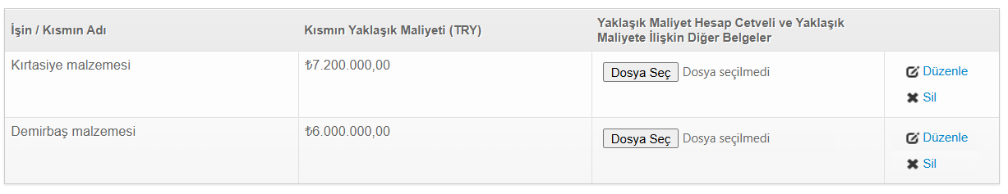
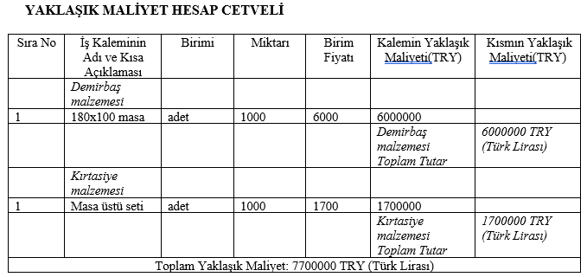
ELEKTRONİK KAMU ALIMLARI SİSTEMİ
İhale Onay Belgesi ve Yaklaşık Maliyet –Dayanak Belgelerin Yüklenmesi ve Hesap Cetvelinin Oluşturulması

Slide 72
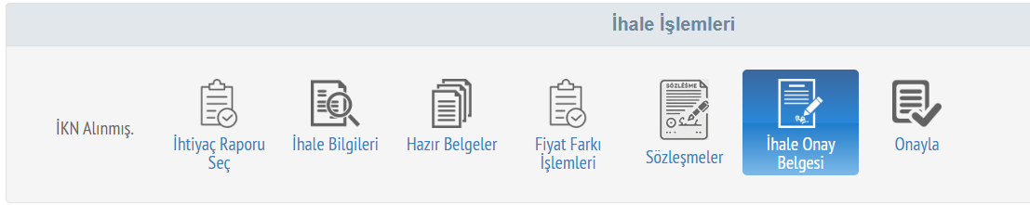
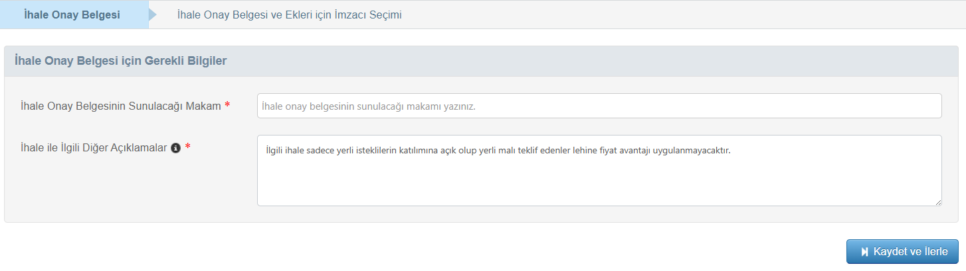
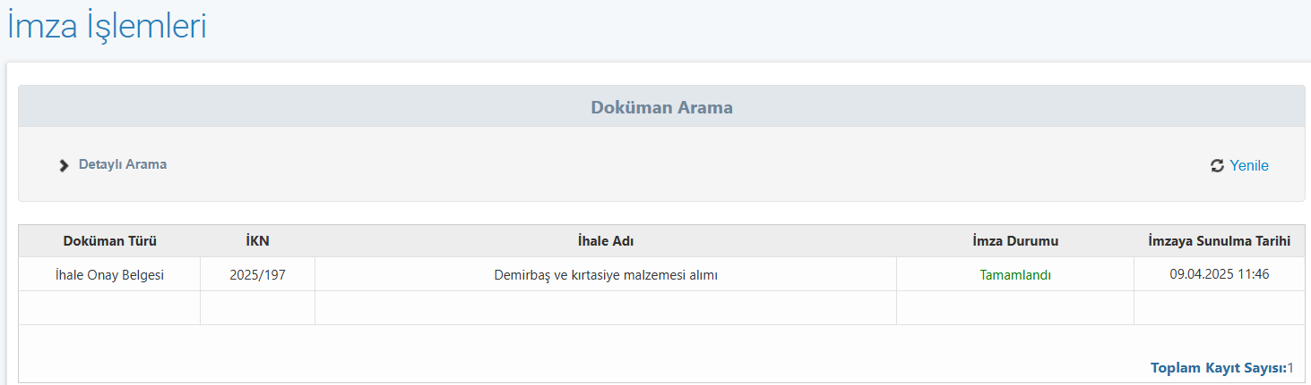
ELEKTRONİK KAMU ALIMLARI SİSTEMİ
İhale Onay Belgesinin Oluşturulması ve İmzalanması

Slide 73
ELEKTRONİK KAMU ALIMLARI SİSTEMİ
İhaleye Katılım Belgesi
İhalede istenen katılım ve yeterlik kriterlerinin sağlandığını göstermek ve varsa fiyat dışı unsurların değerlendirilmesinde kullanılmak üzere EKAP’ta hazırlanan elektronik belgedir.
Teklif gönderme ve değerlendirme aracı olarak;
  Beyana dayalı Yeterlik Bilgileri tablosunun yerine,
  Belge ve bilgilere doğrudan erişimin sağlandığı ihaleye katılım belgesi uygulamasına geçilmektedir.

Slide 74
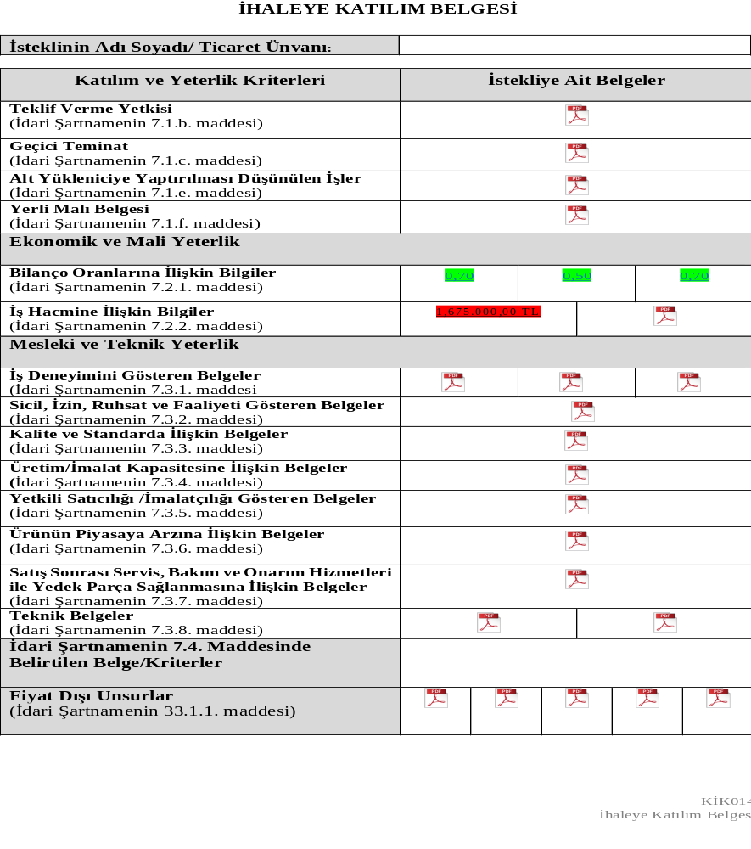

ELEKTRONİK KAMU ALIMLARI SİSTEMİ

Slide 75
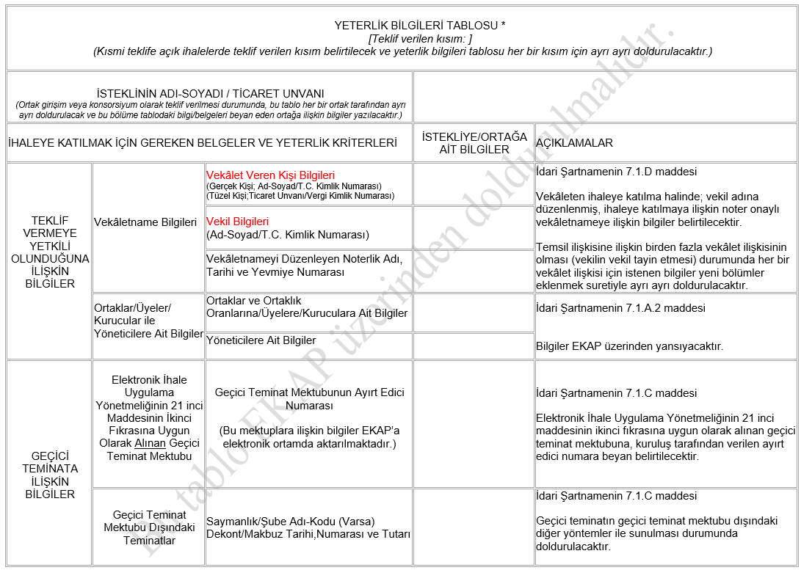
ELEKTRONİK KAMU ALIMLARI SİSTEMİ

Slide 76
ELEKTRONİK KAMU ALIMLARI SİSTEMİ
İhaleye Katılım Belgesi
İKB’nin kaynakları:
Doğrudan EKAP’ta oluşturulan bilgi veya belgeler (İş deneyim belgesi),
Entegrasyonlar aracılığıyla erişilen bilgi veya belgeler (Bilanço, teminat mektubu),
EKAP’a yüklenen belgeler (Katalog, işletme kayıt belgesi )

Slide 77
ELEKTRONİK KAMU ALIMLARI SİSTEMİ
İhaleye Katılım Belgesi
EKAP’a yüklenen belgelerden elektronik ortamda teyit edilemeyenlerin, asıl veya aslına uygunluğu noterce onaylanmış örnekler olmaları zorunludur. Fatura örnekleri de asıl kabul edilir.
İKB’ye aktarılan bilgi ve belgelerden; entegrasyonlar aracılığıyla veya EKAP ya da diğer kamu kurum ve kuruluşları ile kamu kurumu niteliğindeki meslek kuruluşlarının internet sayfası üzerinden erişilerek teyit edilebilenler için belgelerin sunuluş şeklinde ilişkin şartlar aranmaz.

Slide 78
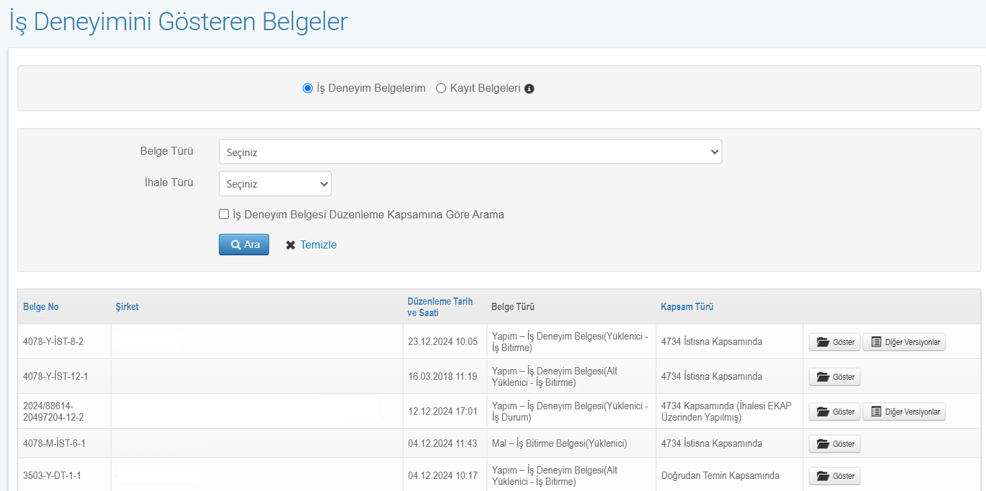
ELEKTRONİK KAMU ALIMLARI SİSTEMİ
İhaleye Katılım Belgesi -Doğrudan EKAP’ta Oluşturulan Belgeler

Slide 79
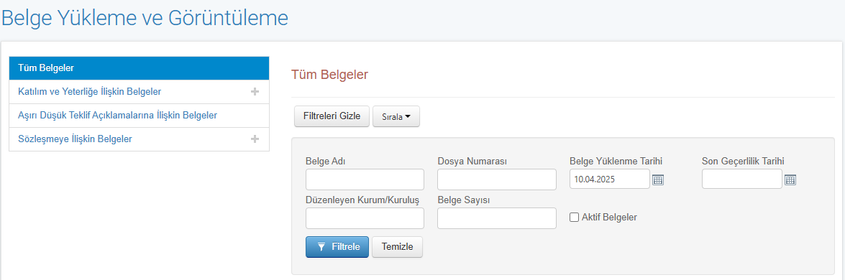
ELEKTRONİK KAMU ALIMLARI SİSTEMİ
İhaleye Katılım Belgesi -Belge yükleme

Slide 80
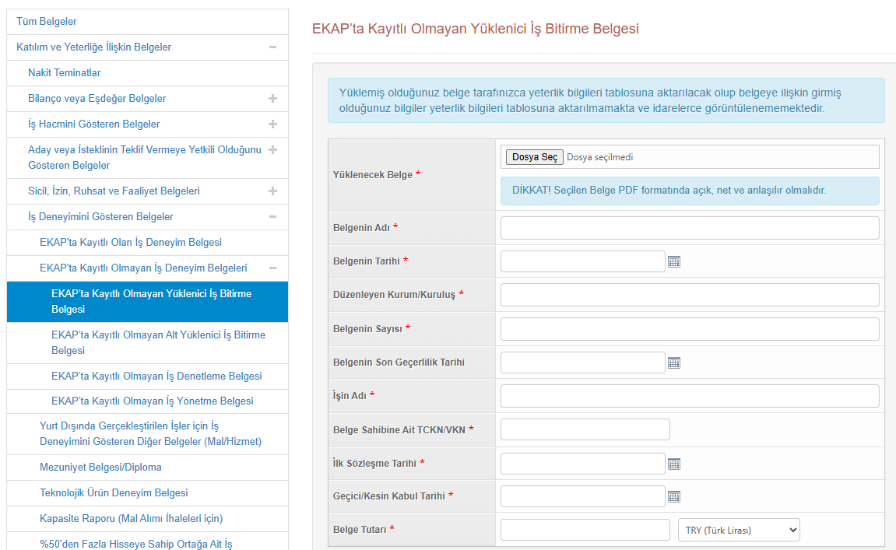
ELEKTRONİK KAMU ALIMLARI SİSTEMİ
İhaleye Katılım Belgesi-Belge yükleme
Belgeyi tanımlayan dataların da EKAP a kaydedilmesi gerekmektedir.

Slide 81
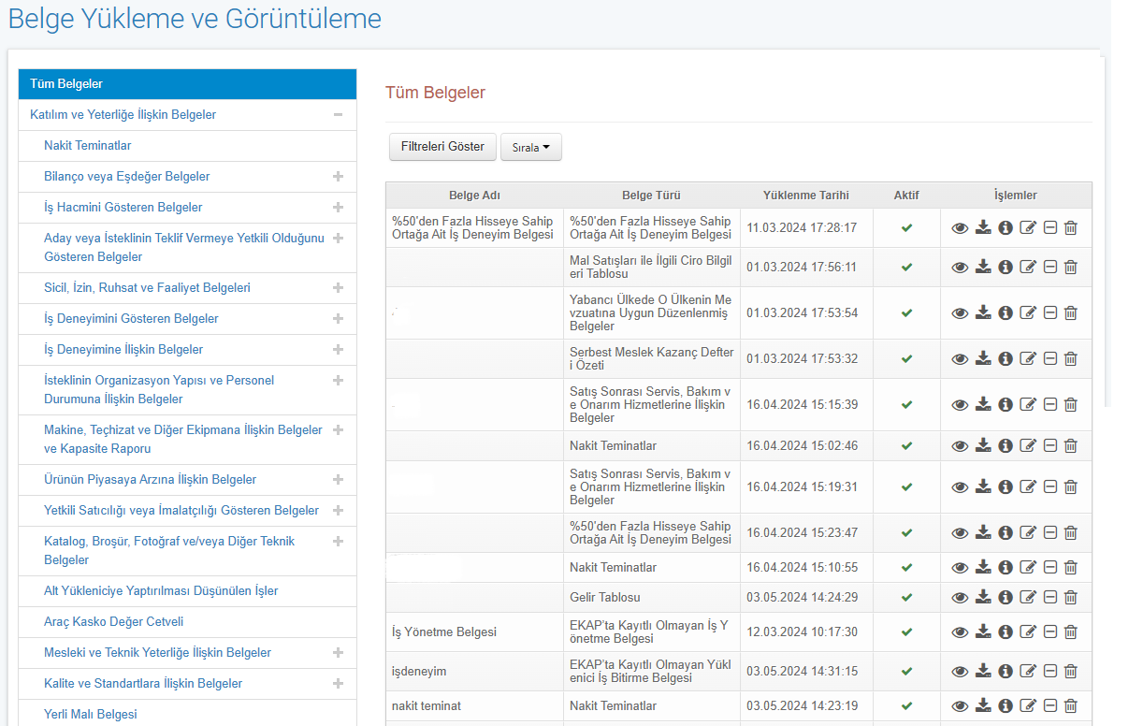
ELEKTRONİK KAMU ALIMLARI SİSTEMİ
İhaleye Katılım Belgesi-Belge yükleme

Slide 82
ELEKTRONİK KAMU ALIMLARI SİSTEMİ
E-Formlar
Kamu alımı süreçlerinde; standart formların yerini almak üzere, şekli ve içeriği Kurum tarafından belirlenen e-formlar kullanılacaktır.
e-formlar; basılı ortamda kullanılmak üzere dizayn edilmiş standart formların aksine Yönetmelikte öngörülen yöntem ve yaklaşım doğrultusunda elektronik sürece uygun olarak tasarlanmışlardır.
EKAP üzerinden erişilen e-formlar, EKAP tarafından her ihaleye özgü olmak üzere oluşturulurlar.

Slide 83
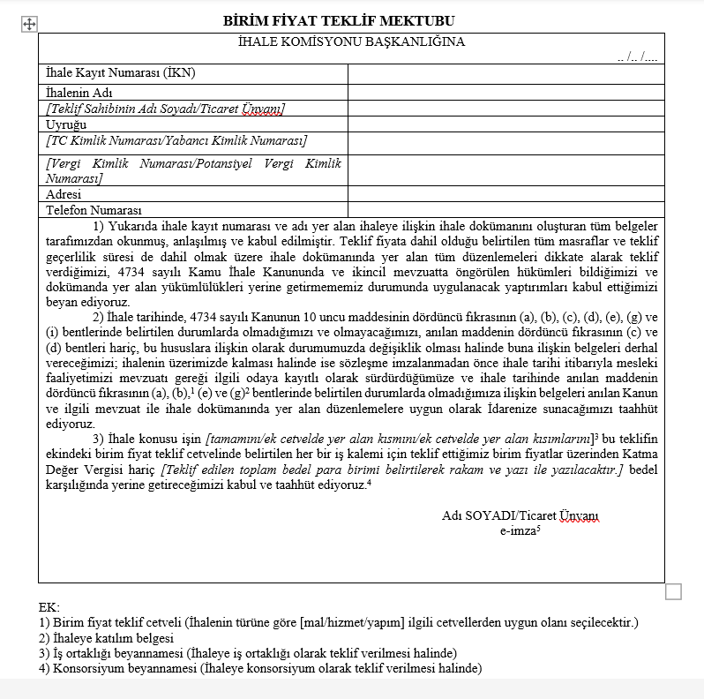
ELEKTRONİK KAMU ALIMLARI SİSTEMİ

Slide 84
ELEKTRONİK KAMU ALIMLARI SİSTEMİ
E-İhale - E-tekliflerin hazırlanması ve gönderilmesi
İKN sisteme girilir ve idari şartname düzenlemeleri doğrultusunda EKAP tarafından, her ihaleye özgü olmak üzere İKB oluşturulur.
e-teklifler, başvuru/teklif mektubu ile ihaleye katılım belgesi ve diğer ekler (varsa BFTC ve varsa ortak girişimlere ilişkin beyannameler) kullanılarak hazırlanır ve e-imza ile imzalanmak suretiyle ihale tarih ve saatine kadar gönderilir.
Tekliflerin gönderilebilmesi için İKB deki zorunlu alanların doldurulması ve geçici teminat tutarının yeterli olması gerekir.

Slide 85
ELEKTRONİK KAMU ALIMLARI SİSTEMİ
E-İhale - E-tekliflerin hazırlanması ve gönderilmesi
Ortak girişimlerde, İKB her bir ortak tarafından ayrı ayrı hazırlanır ve teklif ortakların tamamı tarafından imzalanır.
Kısmi teklife açık ihalelerde, İKB kısım bazında belirlenen yeterlik kriterleri dikkate alınarak hazırlanır.

Slide 86
ELEKTRONİK KAMU ALIMLARI SİSTEMİ
E-İhale - Tekliflerin Açılması
Teklifler, ihale komisyonu tarafından ihale tarih ve saatinde EKAP üzerinde açılır. Yaklaşık maliyet ile teklif verenler ve teklif fiyatları isteklilerin erişimine açılır.
Yaklaşık maliyet;
    Pazarlık usulü ile yapılan ihalelerde son fiyat teklifleri alındıktan sonra,
    Fiyat veya fiyat ile birlikte fiyat dışı unsurlar üzerinden elektronik eksiltme yapılması öngörülen ihalelerde ise eksiltme tamamlandıktan sonra
    erişime açılır.

Slide 87
ELEKTRONİK KAMU ALIMLARI SİSTEMİ
Tekliflerin açıldığı aşamada isteklilerin;
    Geçici teminatlarının uygunluğu,
    İhale tarihi itibarıyla yasaklılık durumları,
    Kesinleşmiş vergi borcu ve
    Kesinleşmiş sosyal güvenlik prim borçlarının olup olmadığı
    kontrol edilir.
E-İhale - Tekliflerin Açılması

Slide 88

ELEKTRONİK KAMU ALIMLARI SİSTEMİ
E-İhale - Tekliflerin Açılması
Bu aşamada yapılan tespitlere ilişkin hususlar ile yaklaşık maliyet tutarı, teklif verenler ile teklif fiyatları ve varsa açılamayan teklifler tutanağa bağlanır.
Tekliflerin açılmasına ilişkin tutanak isteklilere bildirilir.
  Açılamayan E-Teklif Tutanağı
  E-Teklif Açma ve Belge Kontrol Tutanağı
  İsteklilerce Teklif Edilen Fiyatlar Tutanağı

Slide 89
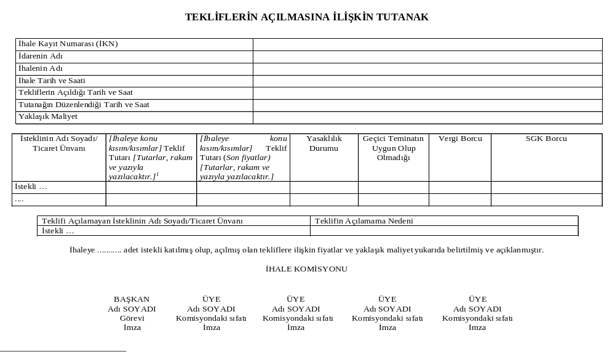
ELEKTRONİK KAMU ALIMLARI SİSTEMİ
E-İhale - Tekliflerin Açılması

Slide 90
ELEKTRONİK KAMU ALIMLARI SİSTEMİ
E-İhale - Tekliflerin Değerlendirilmesi
Teklifler açıldıktan sonra, tekliflerin açıldığı aşamada uygun bulunmayan teklifler değerlendirme dışı bırakılır.
Pazarlık usulüyle yapılan ihalelerde son fiyat tekliflerinin alınması işlemi, elektronik eksiltme yapılan ihalelerde ise eksiltme işlemleri; teklifi bu aşamada değerlendirme dışı bırakılmayan istekliler davet edilerek gerçekleştirilir.
Varsa fiyat dışı unsur değerlendirme işlemi de bu aşamada gerçekleştirilir.
EA1 ve EA2 teklif olması öngörülen tekliflerin değerlendirilmesine geçilir. ADT sorgulaması yapılacaksa SD altındaki tekliflerin tamamı değerlendirilir.

Slide 91
ELEKTRONİK KAMU ALIMLARI SİSTEMİ
E-İhale - Tekliflerin Değerlendirilmesi
İKB ye aktarılan bilgi ve belgelerden;
    Entegrasyonlar aracılığıyla veya EKAP ya da diğer kamu kurum ve kuruluşları ile kamu kurumu niteliğindeki meslek kuruluşlarının internet sayfası üzerinden erişilebilenlerin teyit işlemi gerçekleştirilir.
    Bunların dışında İKB ye aktarılan belgelerden teyit edilemeyenler, bu haliyle değerlendirmeye esas alınır ve ihtiyaç duyulması hali hariç bu belgelerin fiziki olarak sunulması istenmez.
Varsa ADT açıklamaları teklif değerlendirmesi sonucunda teklifi geçerli olduğu tespit edilen isteklilerden istenir ve istekliler tarafından e-imza ile imzalanmak suretiyle gönderilir.

Slide 92
ELEKTRONİK KAMU ALIMLARI SİSTEMİ
E-İhale - Tekliflerin Değerlendirilmesi
Varsa numune/demonstrasyon değerlendirmesi EA1 ve EA2 olması öngörülen teklifler için yapılır.
Değerlendirme işlemlerine, EA1 ile belirlenecek ise EA2 tespit edilinceye kadar devam edilir.
İhale komisyonu kararı, komisyon üyeleri ve ihale yetkilisi tarafından e-imza ile imzalanır.

Slide 93
ELEKTRONİK KAMU ALIMLARI SİSTEMİ
E-İhale - Tekliflerin Değerlendirilmesi
Tekliflerin değerlendirilmesi ve sözleşmenin imzalanması aşamalarında, fiziki olarak sunulması istenen belgeleri verilen makul süre içinde sunmayan veya belgelerin sunuluş şekline aykırı sunan istekliler ile yüklenen belgelerden farklı bir belge sunan isteklilerin,
Numune/demonstrasyon işlemlerine ilişkin yükümlülüklerini yerine getirmeyen isteklilerin,
    Teklifleri değerlendirme dışı bırakılır.
    Geçici teminatları gelir kaydedilir.
    Haklarında yasaklama hükümleri uygulanır
    (ihale kararını etkileyecek davranış)

Slide 94

ELEKTRONİK KAMU ALIMLARI SİSTEMİ
E-İhale - Tekliflerin Değerlendirilmesi
Aşırı düşük tekliflerin sorgulanması aşamasında, fiziki olarak sunulması istenilen belgeleri verilen makul süre içinde sunmayan veya belgelerin sunuluş şekline aykırı sunan istekliler ile yüklenen belgelerden farklı bir belge sunan isteklilerin,
    Teklifleri değerlendirme dışı bırakılır.
    Geçici teminatları gelir kaydedilir.

Slide 95
ELEKTRONİK KAMU ALIMLARI SİSTEMİ
E-İhale - Sözleşmenin İmzalanması
Sözleşmeye davet EKAP üzerinden yapılır.
Sözleşme imzalanmadan önce sunulması gereken belgeler, sözleşmeye davet edilen istekli tarafından EKAP üzerinden e-imza ile imzalanmak suretiyle gönderilir.
Sözleşme, taraflarca EKAP üzerinden e-imza ile imzalanır.
Sözleşmenin imzalanması aşamasında yüklenen belgeler de doğrudan değerlendirmeye alınır ve ihtiyaç duyulması hali hariç fiziki olarak sunulmaları istenmez.

Slide 96
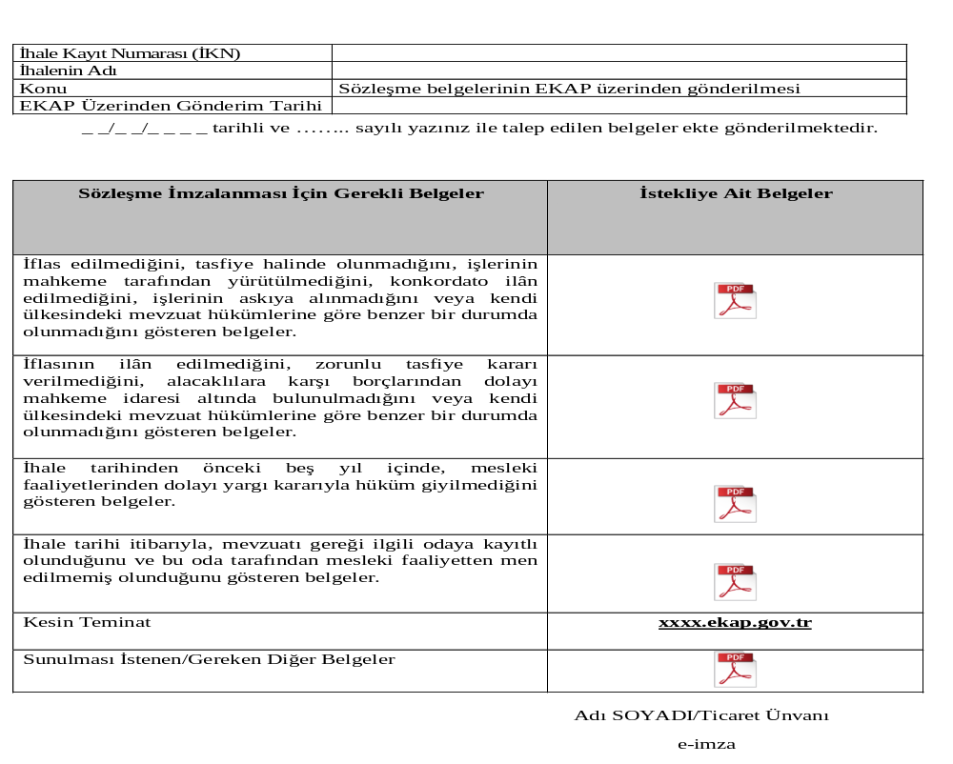
ELEKTRONİK KAMU ALIMLARI SİSTEMİ
E-İhale - Sözleşmenin İmzalanması

Slide 97
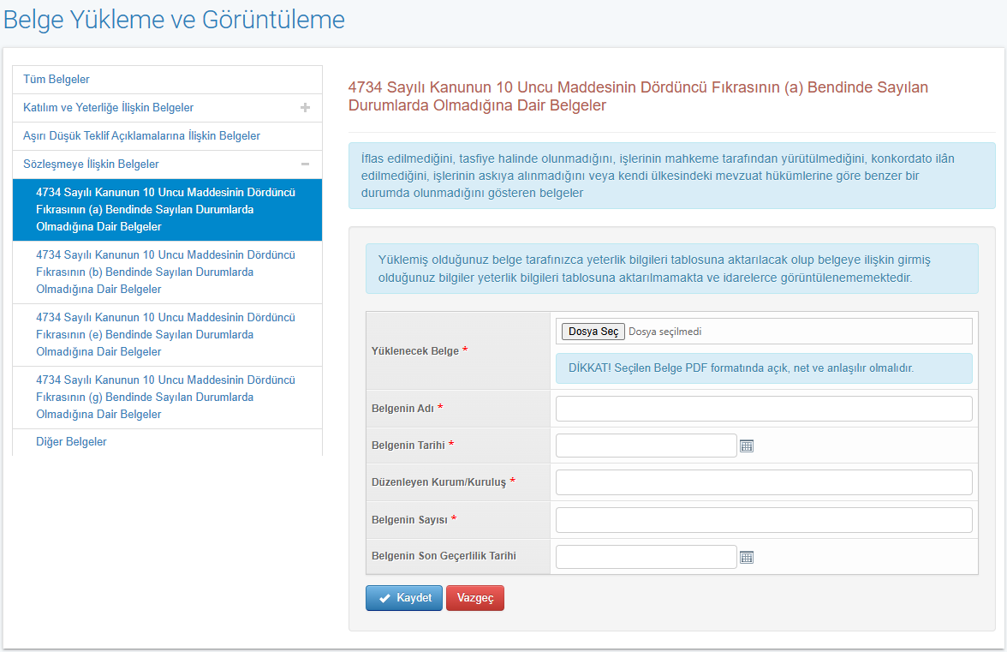
ELEKTRONİK KAMU ALIMLARI SİSTEMİ
E-İhale - Sözleşmenin İmzalanması

Slide 98
ELEKTRONİK KAMU ALIMLARI SİSTEMİ
Sözleşmenin Uygulanma Süreci
4735 sayılı KİSK kapsamındaki sözleşmelere ilişkin Yönetmeliğin 14 üncü maddesinde sayılan işlemler (Yer teslim tutanağının düzenlenmesi, hakediş, iş artışı ve eksilişi, ceza işlemleri, devir, muayene ve kabul işlemleri vb.) EKAP üzerinden gerçekleştirilir.

Slide 99

ELEKTRONİK KAMU ALIMLARI SİSTEMİ
Sözleşmenin Uygulanma Süreci
01.08.2025’den sonraki süreçte, Kurum resmî internet sayfasında duyurulacak tarihten sonra uygulamaya konulacak sözleşme sürecine ilişkin işlemler:
Yer teslim tutanağının düzenlenmesi/yüklenmesi,
Teknik personel bildirimi ve onayı,
Revize programlar dâhil iş programı başvuruları ve bunlara ilişkin onaylar,
Alt yüklenici onay başvurusu ve onayı ile alt yüklenici sözleşmesinin yüklenmesi,
Proje değişikliği, iş artışı ve iş eksilişi onayları,
Süre uzatımı başvuru ve onayları,
Mücbir sebep başvuru ve onayları,
Rapor ve teknik doküman onay başvurusu ve onayı,
Yeni birim fiyat ve revize birim fiyat işlemleri,
Fiyat farkı hesap işlemleri,

Slide 100
ELEKTRONİK KAMU ALIMLARI SİSTEMİ
Sözleşmenin Uygulanma Süreci
01.08.2025’den sonraki süreçte, Kurum resmî internet sayfasında duyurulacak tarihten sonra uygulamaya konulacak sözleşme sürecine ilişkin işlemler:
Hakediş başvuruları, hakediş raporlarının düzenlenmesi ve onaylanması, ihtirazi kayıt ve kesin hesap işlemleri,
Denetim, ara denetim ve kontrol teşkilatı görevlendirmelerine ilişkin onaylar ile cezalar dâhil yapılacak işlemlere ilişkin belge ve tutanakların düzenlenmesi,
Kabul başvuruları, muayene ve kabul komisyonlarının oluşturulması, muayene ve kabul sürecinde yapılacak işlemlere ilişkin belge ve tutanakların düzenlenmesi,
Ek kesin teminatların alınması, kesin ve ek kesin teminatların iadesine ilişkin işlemler,
Sigorta poliçelerinin yüklenmesi,
Sözleşme devir başvuruları ve onayları,
Sözleşme fesih ve tasfiye işlemleri,
Kurum tarafından belirlenecek diğer işlemler.

Slide 101
ELEKTRONİK KAMU ALIMLARI SİSTEMİ
İstisna İhaleleri ile Doğrudan Temin İşlemleri
İstisna kapsamında yapılan ihaleler ile bunlara ilişkin sözleşme süreçlerine,
Doğrudan teminler ile bunlara ilişkin sözleşme süreçlerine,
Kanun kapsamı dışında kalan her türlü ihale ile bunlara ilişkin sözleşme süreçlerine,
  ilişkin işlemler de kısmen veya tamamen EKAP üzerinden yürütülebilir.

Slide 102
ELEKTRONİK KAMU ALIMLARI SİSTEMİ
İstisna İhaleleri ile Doğrudan Temin İşlemleri
İstisna kapsamındaki ihalelerin EKAP’a kaydedilerek İSKN alınması, ihale üzerinde kalan istekli için yasaklılık teyidi yapılması ve ihale sonucuna ilişkin bilgilerin en geç on beş gün içinde Kuruma bildirilmesi zorunludur.
Doğrudan temin yöntemiyle yapılan alımların EKAP’a kaydedilerek DTN alınması ve alım sonucuna ilişkin bilgilerin en geç alımın yapıldığı ayı takip eden ayın onuncu gününe kadar Kuruma bildirilmesi zorunludur.

Slide 103
ELEKTRONİK KAMU ALIMLARI SİSTEMİ
İstisna İhaleleri ile Doğrudan Temin İşlemleri
İstisna kapsamında yapılan ihalelerde; onay belgesi, yaklaşık maliyet, ilan/davet, ihale dokümanının yüklenmesi, fiyat tekliflerinin kaydı, e-teklif, e-eksiltme, teminat, sözleşme işlemleri, bildirim ve tebligatlar ile benzeri hususlara ilişkin işlemlerden,
Doğrudan temin yöntemiyle yapılan alımlarda; onay belgesi, piyasa fiyat araştırması, ilan/davet, dokümanın yüklenmesi, fiyat tekliflerinin kaydı, e-teklif, e-eksiltme, teminat, sözleşme işlemleri, bildirim ve tebligatlar ile benzeri hususlara ilişkin işlemlerden,
  Kurumca belirlenenler EKAP üzerinden yürütülür.

Slide 104
İhale Süreci
Fiyat avantajı
  Yapım ve hizmet alımlarında yerli istekliler lehine,
  Mal alımlarında ise yerli malı teklif eden istekliler lehine
  %15 oranına kadar fiyat avantajı öngörülerek EAEAT belirlenebilir.
Fiyat avantajı, yabancı/yerli malı teklif etmeyen isteklilerin teklif bedellerine, bu bedeller üzerinden dokümanda belirlenen fiyat avantajı oranı uygulanarak bulunacak tutar eklenmek suretiyle hesaplanır.
EAEAT’nin fiyat dışındaki unsurlar da dikkate alınarak belirleneceği ihalelerde;
  Önce fiyat dışı unsurlar dikkate alınarak değerlendirilmiş teklif bedeli bulunur.
  Sonra bu bedel üzerinden fiyat avantajı uygulanarak EAEAT belirlenir.

Slide 105
İhalenin Sonuçlandırılması
İhale EAEA teklifi veren isteklinin üzerinde bırakılır ve alınan gerekçeli karar ihale yetkilisinin onayına sunulur.
  İhale yetkilisinin onayından önce idare, EAEAT ile varsa EAEA ikinci teklif sahibine ilişkin yasaklılık teyidi yapılarak buna ilişkin belge ihale kararına eklenir (İkinci teyit).
  Karar tarihini izleyen en geç 5 iş günü içinde ihale kararı ya onaylanır veya gerekçesi belirtilerek iptal edilir.
  Kararın onaylandığı günü izleyen 3 gün içinde karar bütün isteklilere bildirilir.
  İhale sonucunun bildiriminde, tekliflerin değerlendirmeye alınmama/uygun bulunmama gerekçelerine de yer verilir.
  Sonucun bütün isteklilere bildiriminden itibaren; 21/b, c 5 gün, diğer hallerde ise 10 gün geçmedikçe sözleşme imzalanamaz.

Slide 106
İhalenin Sonuçlandırılması
Sözleşmeye davet
  İhale sonucunun bütün isteklilere bildiriminden itibaren;
    21/(b) ve (c) bentlerine göre yapılan ihalelerde 5 gün,
    Diğer hallerde ise 10 gün geçtikten sonra,
  Ön mali kontrolün yapılması gereken hallerde ise bu kontrolün tamamlandığı tarihi izleyen günden itibaren;
  3 gün içinde ihale üzerinde bırakılan istekliye, tebliğ tarihini izleyen 10 gün içinde kesin teminatı vermek suretiyle sözleşmeyi imzalaması hususu bildirilir.
  Sözleşmenin imzalanacağı tarihte, sözleşme imzalanmadan önce ihale üzerinde kalan isteklinin yasaklılık teyidi yapılır (üçüncü teyit).

Slide 107
Sözleşmenin İmzalanması
İhale üzerinde kalan istekli, gerekli belgeleri vermez, kesin teminatı sunmaz ya da sözleşme imzalamaz ise
  Geçici teminatı gelir kaydedilir.
  İhalelere katılmaktan yasaklanır.
Diğer yasal yükümlülükler yerine getirildi, ancak 10 uncu maddede taahhüt edilen durumları tevsik amacıyla sunulan belgeler taahhüt edilen duruma aykırı hususlar içeriyor ise
  Geçici teminatı gelir kaydedilir,
  İhalelere katılmaktan yasaklama kararı verilmez.
Haklarında kamu davası açılanlar ihaleye katılırsa sadece değerlendirme dışı bırakılır.
  Geçici teminatları gelir kaydedilmez ve haklarında yasaklama kararı uygulanmaz.
EA ikinci teklif fiyatının, ihale yetkilisince uygun görülmesi kaydıyla bu teklif sahibi istekliyle sözleşme imzalanabilir.

Slide 108
Sözleşmenin İmzalanması
Sözleşmeler idarece hazırlanır ve ihale yetkilisi ile yüklenici tarafından imzalanır.
Yüklenicinin ortak girişim olması halinde, sözleşmeler ortak girişimin bütün ortakları tarafından imzalanır.
İhale dokümanında aksi belirtilmedikçe sözleşmelerin notere tescili ve onaylattırılması zorunlu değildir.
İdare sözleşme yapılmasında yükümlülüğünü yerine getirmez ise istekli, sözleşmeye davet maddesindeki sürenin bitimini izleyen günden itibaren;
  Taahhüdünden vazgeçebilir. (10 gün süreli noter ihbarnamesi ile)
  Bu takdirde geçici teminat geri verilir ve istekli teminat vermek için yaptığı belgelendirilmiş giderleri istemeye hak kazanır. (madde 45)

Slide 109
Teyit işlemleri
Başvuru veya ihale tarihi itibariyle tüm aday ve istekliler için,
İhale kararı ihale yetkilisince onaylanmadan önce ihale üzerinde kalan istekli ve varsa ekonomik açıdan en avantajlı ikinci teklif sahibi için,
Sözleşmenin imzalanacağı tarihte ise ihale üzerinde kalan istekli için ihalelere katılmaktan yasaklı olup olmadığı
Kurumdan teyit ettirilmesi zorunludur.
Yasaklılık teyidi yapılırken;
aday ve isteklilerin kendileri dışında,
şahıs şirketi ortakları
ve yarıdan fazla hisseye sahip olduğu sermaye şirketi ortakları
ile başvuru veya teklifi ya da sözleşmeyi imzalayanların,
ihalelere katılmaktan yasaklı olup olmadığı Kurumdan teyit ettirilecektir.

Slide 110
Teyit işlemleri
Yasaklılık teyidi sonucunda ihalelere katılmaktan yasaklı olduğu tespit edilenler;
İhale dışı bırakılacak,
geçici teminatı gelir kaydedilecek
Kanunun 58 inci maddesi uyarınca ihalelere katılmaktan yasaklanacak.
Hakkında kamu davası açılanlar ise;
Teklifi değerlendirme dışı bırakılacak,
Ancak teminat iradı ve yasaklama hükümleri uygulanmayacaktır.

Slide 111
Şikayet Süreçleri
İdareye şikayet süreci
İtirazen şikayet süreci
Yargısal inceleme

Slide 112
İdareye Şikayet Süreci
Başvuru süreleri
Pazarlık 21 b ve c için 5 gün
Diğerleri için 10 gün
ilan ile ön yeterlik veya ihale dokümanına yönelik şikayet başvurularının, ihale veya son başvuru tarihinden üç iş günü öncesine kadar yapılması zorunludur.
???? Farkına varılması gereken tarih kavramı????

Slide 113
İdareye Şikayet Süreci
İdare tarafından inceleme
İhale yetkilisi tarafından bizzat
İhale yetkilisinin görevlendireceği kişi/kişiler tarafından (ihale komisyonu üyeleri dahil)
10 gün içinde gerekçeli karar (ya da zımnen red)

Slide 114
İdareye Şikayet Süreci
İdare tarafından alınacak kararlar
İhalenin iptali
Düzeltici işlem kararı
Başvurunun reddi

Slide 115
İtirazen Şikayet Başvuru Süreci
Süreler
Şikayet veya itirazen şikayet başvurusu üzerine alınan iptal kararlarına karşı 5 gün
Diğer haller 10 gün
???İptal kararından önce herhangi şikayet başvurusu yoksa???

Slide 116
İtirazen Şikayet Başvuru Süreci
Doğrudan Kuruma başvurular;
Şikayet veya itirazen şikayet başvurusu üzerine alınan iptal kararlarına
Kurul kararının eksik veya yanlış uygulandığına ilişkin başvurular
İdare tarafından alınan düzeltici işlem kararına karşı

Slide 117
İtirazen Şikayet Başvuru Süreci
Kurum tarafından inceleme;
Ön inceleme
Esas İnceleme
Kurul kararı
20 gün içerisinde sonuçlanmak zorunda (21 b ve c ile İptal 10 iş günü)
Neden 20 günü geçer??????

Slide 118
İtirazen Şikayet Başvuru Süreci
İncelemenin Kapsamı;
Dilekçedeki iddialar (İdareye yöneltilmeyen iddialar incelenmez)
İddialar bakımından eşit muamele yönünden
İdarenin cevabında belirttiği yeni hususlar bakımından da incelenir
İptale ilişkin başvurularda iptal gerekçeleri ile sınırlı

Slide 119
Yargısal İnceleme
Ankara İdare Mahkemeleri
Danıştay 13’üncü Dairesi
Yasaklama işlemleri hariç ivedi yargılama usulüne tabidir. 30 gün içinde dava açılmalı

Slide 120
TEŞEKKÜRLER
caglarcetintas@kik.gov.tr

